Slide 1
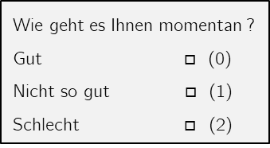
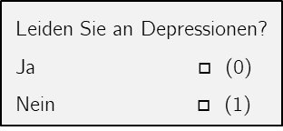
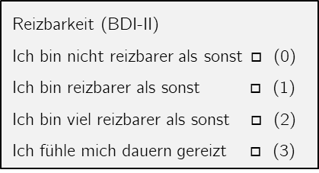
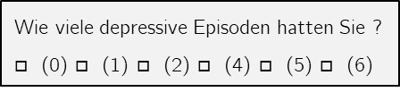
Nominalskala
Übersetzung von Kategorien in Zahlen,
Die Zahlen haben keine eigentliche Bedeutung
Weder Größer-Kleiner Verhältnisse noch Grundrechenarten sind sinnvoll
Deskriptivstatistiken (Mittelwert, Standardabweichung) sind nicht sinnvoll
Leiden Sie an Depressionen?
Ja $□$ (0)
Nein $□$ (1)
Ordinalskala
Übersetzung von Größer-Kleiner Verhältnissen in Zahlen
Die Zahlen haben nur hinsichtlich ihrer Größer-Kleiner Verhältnisse Bedeutung
Addition, Subtraktion, Multiplikation, Division sind nicht sinnvoll
Deskriptivstatistiken (Mittelwert, Standardabweichung) sind nicht sinnvoll
Wie geht es Ihnen momentan ?
Gut $□$ (0)
Nicht so gut $□$ (1)
Schlecht $□$ (2)
Intervallskala
Übersetzung von Abständen in Zahlen
Die Zahlen haben nur hinsichtlich ihrer Differenzen Bedeutung
Addition und Subtraktion sind sinnvoll, Multiplikation und Division nicht
Deskriptivstatistiken (Mittelwert, Standardabweichung) sind sinnvoll
Reizbarkeit (BDI-II)
Ich bin nicht reizbarer als sonst$□$ (0)
Ich bin reizbarer als sonst $□$ (1)
Ich bin viel reizbarer als sonst $□$ (2)
Ich fühle mich dauern gereizt $□$ (3)
Verhältnisskala
Übersetzung von physischen Kombinationen in Zahlen
Die Zahlen haben hinsichtlich der Grundrechenarten Bedeutung
Addition, Subtraktion, Multiplikation, Division sind sinnvoll
Deskriptivstatistiken (Mittelwert, Standardabweichung) sind sinnvoll
Wie viele depressive Episoden hatten Sie ?
$□$ (0) $□$ (1) $□$ (2) $□$ (4) $□$ (5) $□$ (6)

